Slide 1
Драмски метод и интеграцијско-корелацијски систем у настави српског језика и књижевности
Верица Костић,
мср проф. српског језика и књижевности

Slide 2
Настава оријентисана ка исходима
Усмереност на процес и исходе учења, а не на садржаје;
Промењен однос наставника – рефлексивни практичар;
Ученик се поставља у улогу активног учесника;
Проблемска, истраживачка и стваралачка настава.

Slide 3
Проблемска настава: подстицање функционалне примене знања, уз развијање међупредметних компетенција ученика;
Истраживачка настава: ученици уче кроз процес истраживачког читања, теренског истраживачког рада...
Стваралачка настава: ученици уче кроз стваралачки процес.
активно учење

Slide 4
Замке традиционалних метода и фронталног облика рада
Наставник доминира;
Ученик пасивни слушалац;
Активно учење се не одвија на часу.

Slide 5
Настава оријентисана ка исходима
Ученици су главни актери на часу;
Настава постаје креативна истраживачка, стваралачка, проблемска;
Активно учење се одвија на часу;
Наставник – критички пријатељ са стране.

Slide 6
У потрази за:
разноврсним
иновативним
партиципативним
кооперативним
методама

Slide 7

Драмски метод
Мотивација;
Инспирација;
Стваралачки процес;
Развијање међупредметних компетенција;
већа партиципацији ученика у наставном процесу.

Slide 8
Висок ниво мотивације код ученика за рад драмске секције.
Употреба секцијских активности у ширем образовно-васпитном контексту (активности са часова драмске секције повезују се са редовном наставом српског језика и књижевности и осталих предмета, применом иновативних модела наставе и стратегија учења које омогућавају активно истраживачко учење и стваралачки процес):
Пројекат у настави;
Пројектна настава;
Тематско планирање и повезивање наставног градива и интердисциплинарни приступ;
Амбијентална настава.

Slide 9
Могућност да се овако планиран и реализован рад драмске секције, заснован на ефектној мотивацији ученика, интензивније примени у наставном процесу и допринесе унапређивању квалитета целокупног образовно-васпитног процеса.

Slide 10
Пројекат у настави
Приказ биографије писца.

Slide 11
Пројектна настава
„Будимо редитељи позоришне представеˮ

Slide 12
Активности ученика
Одабир теме представе;
Планирање активности;
Постављање циља и задатака;
Избор драмског текста;
Помоћ наставнику у писању сценарија (одабир ликова, одабир ситуација);
Израда сценографије и декора (цртање, одабир, израда);
Израда костима (цртање, одабир, израда);
Одабир музичких нумера;
Сарадња са експертима;
Постављање представе на сцену – крајњи продукт пројекта;
Подстицање вршњачког вредновања и самовредновања
Подела у групе (глумци, драматурзи, сценографи, костимографи, музички уредници);
Стваралачки писмени рад – писање сценских дела (сценарио и драматизација);
Читачке пробе;
Распоредне пробе (груписање лица и ствари на сцени, вежбе покрета и гестова, сценске радње, вежбе ритма и темпа);
Распоредне пробе (звучни ефекти, костими и маске, израда декора);
Самоевалуација/вршњачко вредновање и самовредновање.

Slide 13
Активности наставника:
Пажљиво планира и припрема пројетну наставу (одређује циљ);
Помаже ученицима да поставе циљеве и задатке;
Прати и пружа подршку у свим фазама пројекта стављајући се у улогу критичког пријатеља;
Подстиче стваралачки и истраживачки рад ученика;
Подстиче самосталност и активно учешће сваког ученика;
Подстиче сарадњу и тимски рад;
Помаже у отклањању евентуалних препрека и тешкоћа;
Заједно са ученицима вреднује ток и резултате пројекта.
Ученици истраживачки раде у оквиру својих група. Наставник се поставља у улогу рефлексивног практичара, тј. координатора и критичког пријатеља који пружа помоћ у раду, помаже у отклањау тешкоћа и слично. Ученици кроз истраживачки и стварачки рад долазе до крајњег продукта – представе.

Slide 14
Драмски метод у функцији мотивације ученика - могућност избора (индивидуализација и диференцирање).

Slide 15
Улоге које ученик заузима на часу/ током припремних активности
Сценариста
Музички уредник
Костимограф
Сценограф

Slide 16
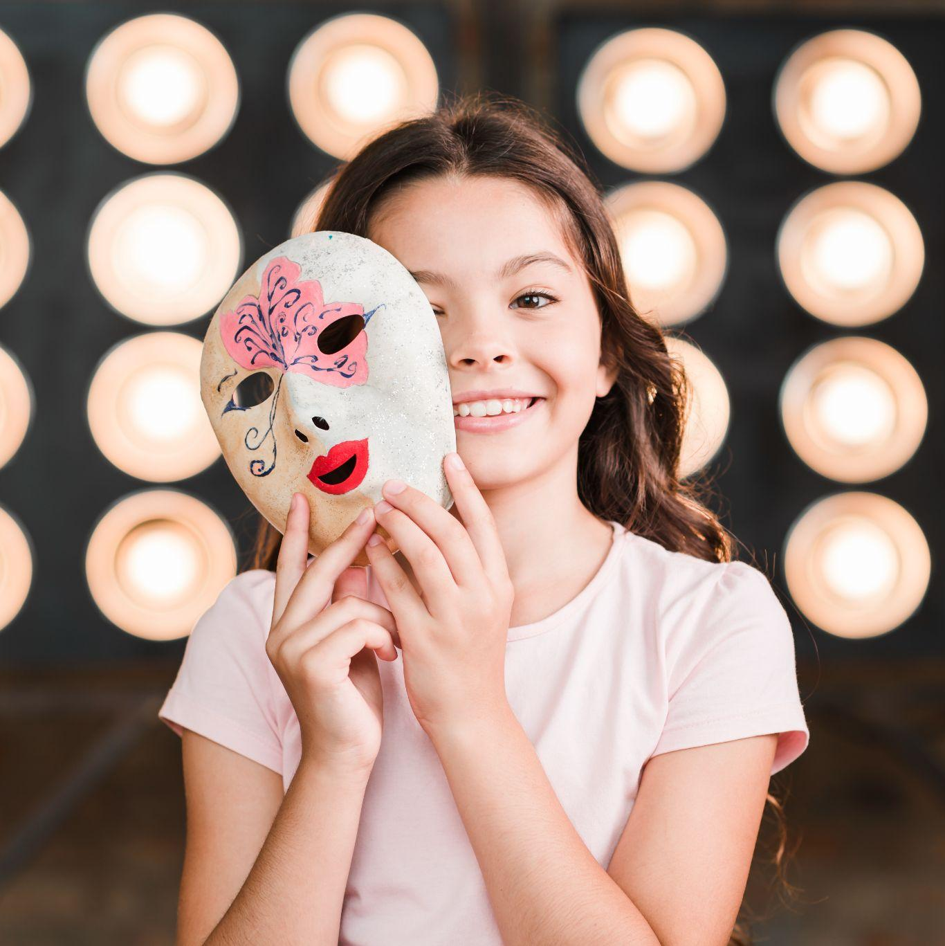
Глумац
Говорити за/у име књижевног јунака;
Саживети се са светом књижевног дела;
Оживети хронотоп;
Афирмација кроз сценски наступ.

Slide 17
Пројектна настава
Тим 1 – Глумци;
Тим 2 – Преводиоци (лингвисти);
Тим 3 – Костимографи;
Тим 4 – Сценографи;
Тим 5 – Реквизитери;
Тим 6 – Музички уредници.

Slide 18
Пројектна настава
Подела истраживачких задатака тимовима;
Читање текста.

Slide 19

Тим 1 – Костимографи
Замишљајте изглед књижевних јунака из текста.
Издвојте јунаке који су привукли вашу пажњу.
Дочарајте у машти, а онда нацртајте њихове костиме (одећу и обућу).
Корисите своја знања и вешине из ликовне културе да бисте осмислили што маштовитије костиме.
Образложите тиму свој предлог костима. Зашто сте одабрали баш такве облике и боје?
Размислите о материјалима које бисте користили (екологија*).
Презентујте осталим тимовима своје предлоге и дозволите им да одаберу најбоља идејна решења.

Slide 20
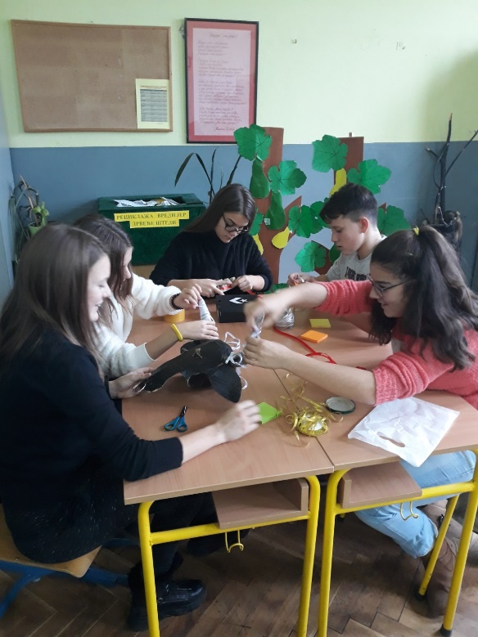
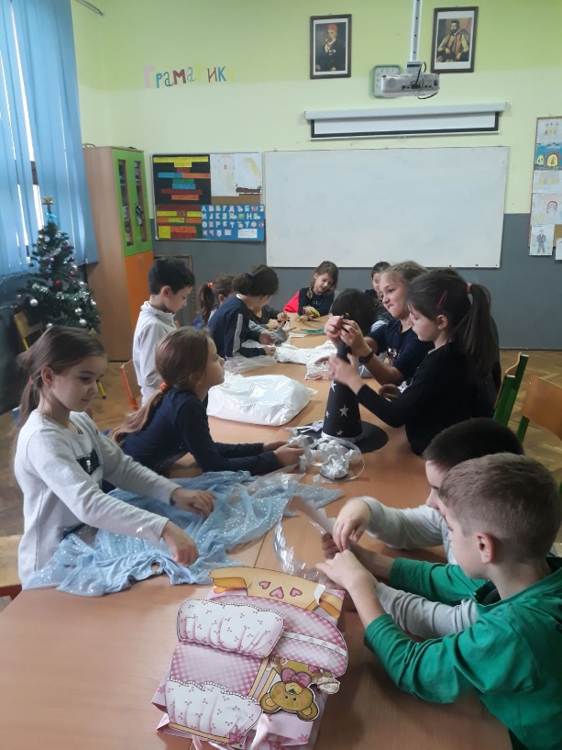
Активности Костимографа

Slide 21
Тим 2 – Сценографи
Замишљајте простор по којем се ликови у драми крећу.
Размислите како бисте тај простор пренели на сцену.
Нацртајте предлоге изгледа сцене.
Користите своја знања из ликовне културе и техничког и информатичког образовања/технике и технологије.
Размислите о материјалима које бисте користили (екологија*).
Презентујте своје идеје члановима осталих тимова и дозволите им да одаберу најбоље решење.
Образложите свој одабир боја и материјала.
Уз помоћ понуђених материјала декоришите простор према одабраном цртежу.
Сарађујте са Реквизитерима.

Slide 22
Тим 3 – Реквизитери
Размислите који су предмети (реквизити) потребни глумцима током извођења прочитаног драмског текста.
Користећи знања из техничког и информатичког образовања/технике и технологије и ликовне културе, нацртајте скице реквизита.
Размислте које материјале бисте користили.
Потрудите се да уз помоћ понуђених материјала направите реквизите.
Размислите о распореду реквизита на сцени.
Сарађујте са Костимографима.

Slide 23
Тим 4 – Музички уредници
Размислите о музици/звучним ефектима који би употпунили говор ликова и дочарали атмосферу из драме.
Пажљиво послушајте понуђене нумере.
Одаберите ону која највише одгвара радњи драме.
Звучни елементи могу се смењивати у зависности од промене расположења јунака драме.
Послужите се својим знањима из музичке културе и сами дајте предлоге звучних ефеката/песама.

Slide 24
Тим 5 – Глумци
Пажљиво читајте текст.
Размишљајте о ликoвима који вам се допадају.
Предочите у тиму име лика којег желите да глумите и образложите свој предлог.
Договорите се око поделе улога.
Увежбајте изражајно читање.
Посебну пажњу обратите на дидаскалије.
Размишљајте о мимици и гестикулацији и држању на сцени.
Не заборавите „вежбе загревања“ (нпр. „Одраз у огледалу“ и „Човек од жице“).
Припремите се за сценско читање текста.
Сарађујте са осталим тимовима и изнесите им свој доживљај ликова.
Замишљајте изглед ликова које сте одабрали да тумачите, а потом сарађујте са групом Костимографа приликом израде костима и маске.

Slide 25
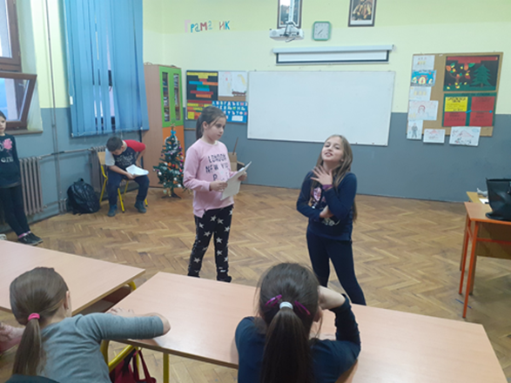
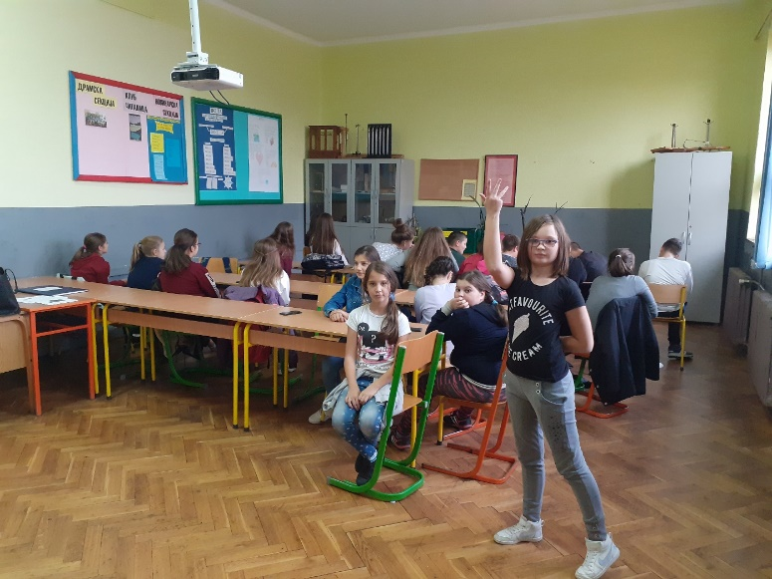
Активности – читачке пробе/излазак на сцену

Slide 26
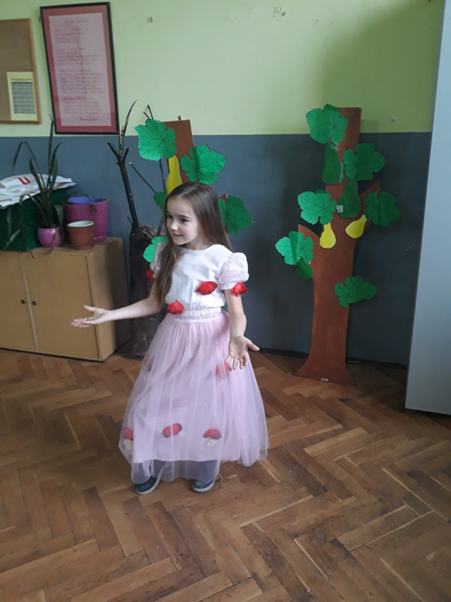
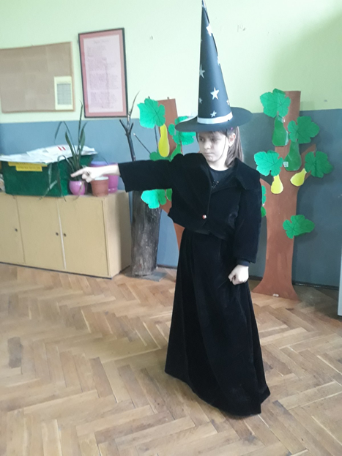
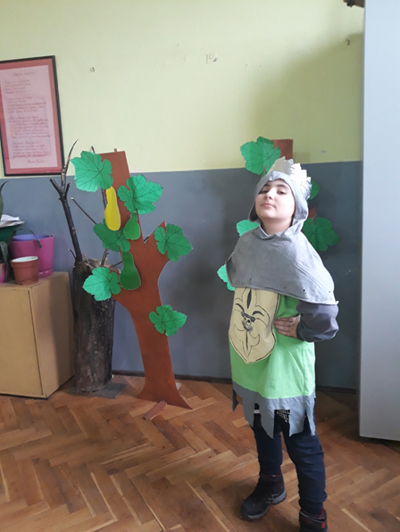
Активности - Глумци

Slide 27
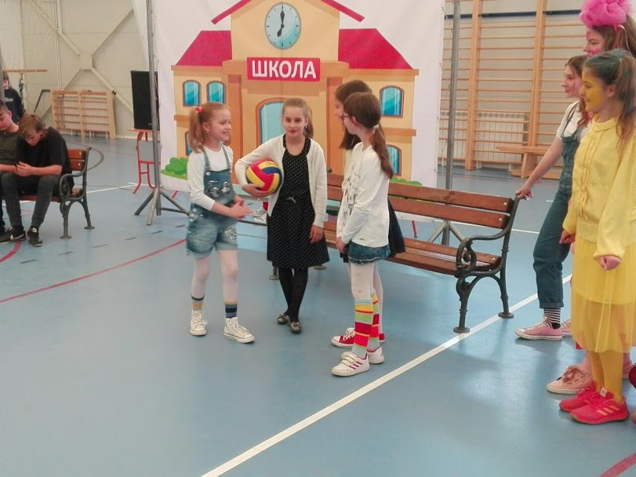
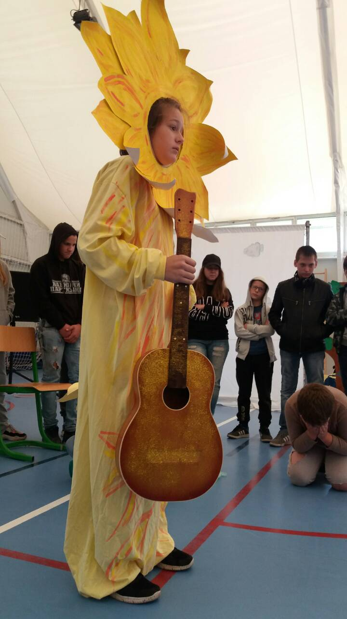
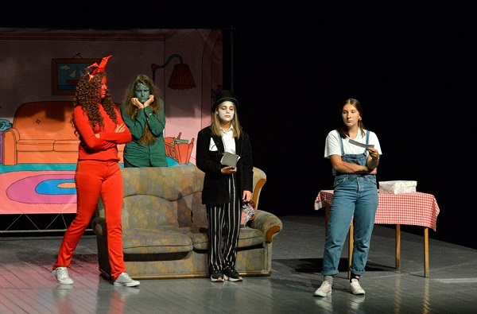
Активности - Глумци

Slide 28
Исходи
Упознавање са дрмским текстом.
Афирмација кроз истраживачко-стваралачки поступак.
Афирмација кроз сценски наступ.
Рад у вршњачкој групи.
Функционално повезивање и употреба знања из различитих области.

Slide 29
Крајњи продукт пројектне наставе
Прпремљена драмска предства кроз самостални истраживачко-стваралачки рад ученика и интердисциплинарни приступ.
Евалуација/самоевалуација
Подстицање вршњачког вредновања и самовредновања.

Slide 30
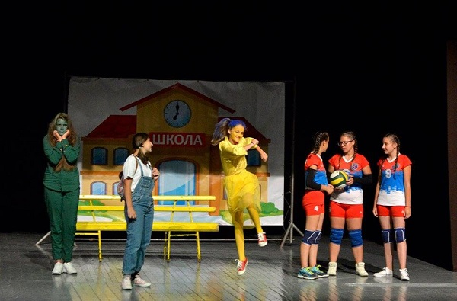
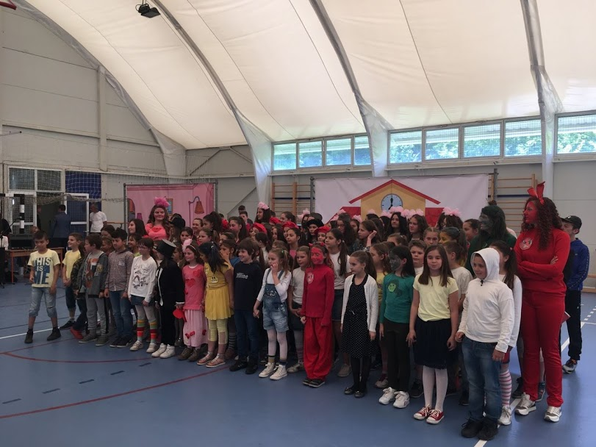
Продукти пројектне наставе

Slide 31
Драмски метод – групни рад
Сарадничка активност – сарадничко учење;
Заједничко решавање проблема;
Вршњачко учење;
Међуузрасно и учење;
Јачање социјалних вршњачких веза.
Одговорност...

Slide 32
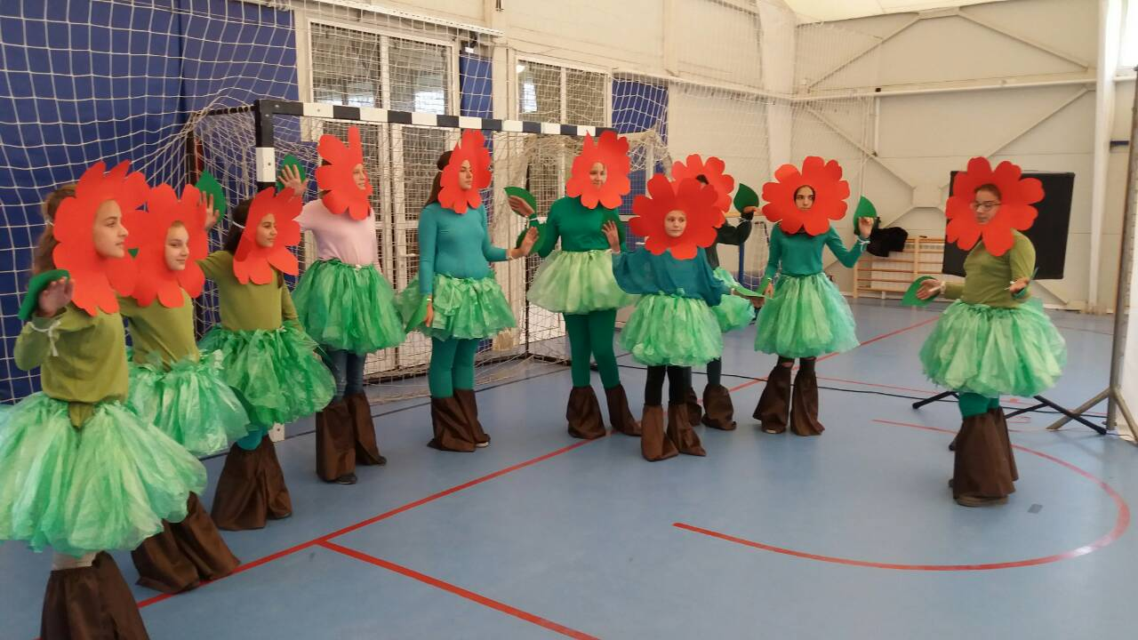
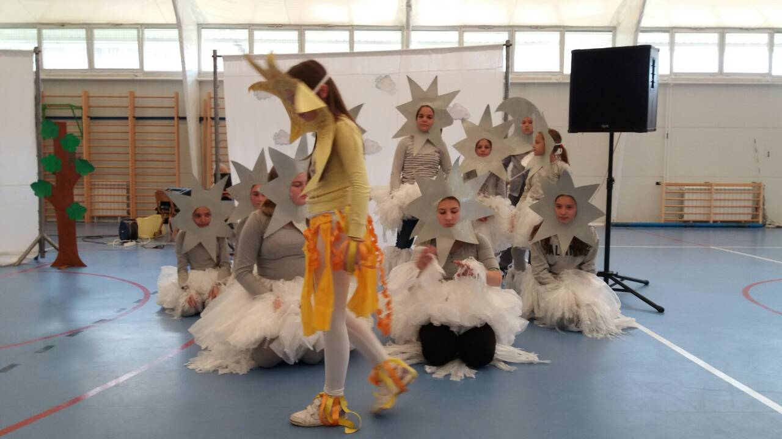
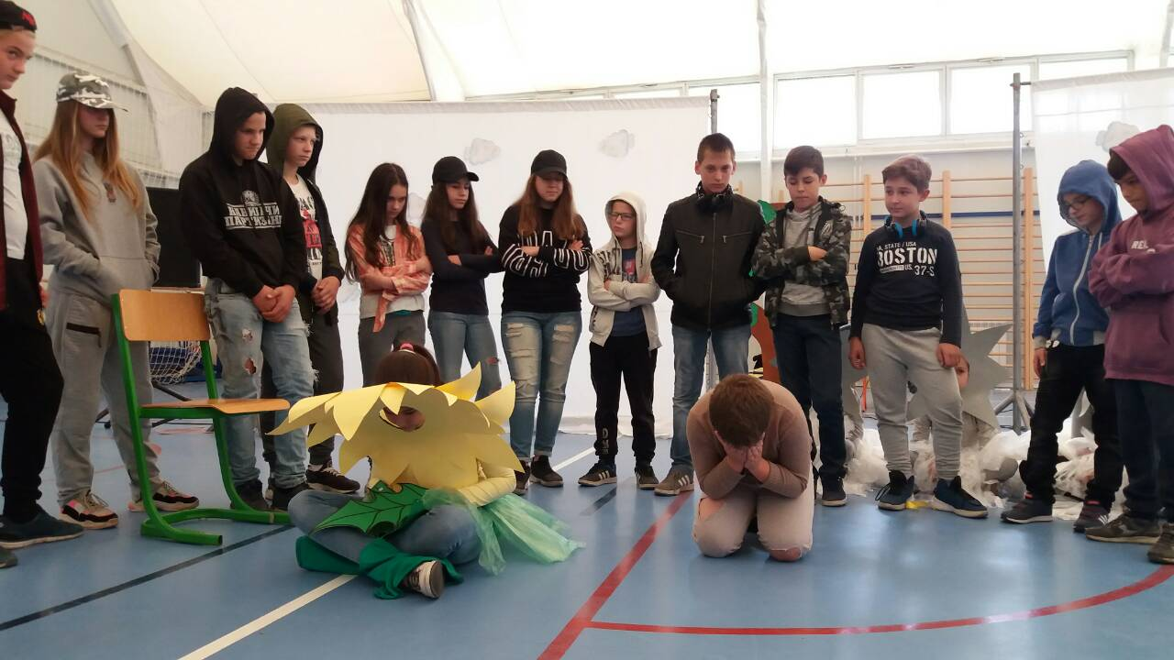
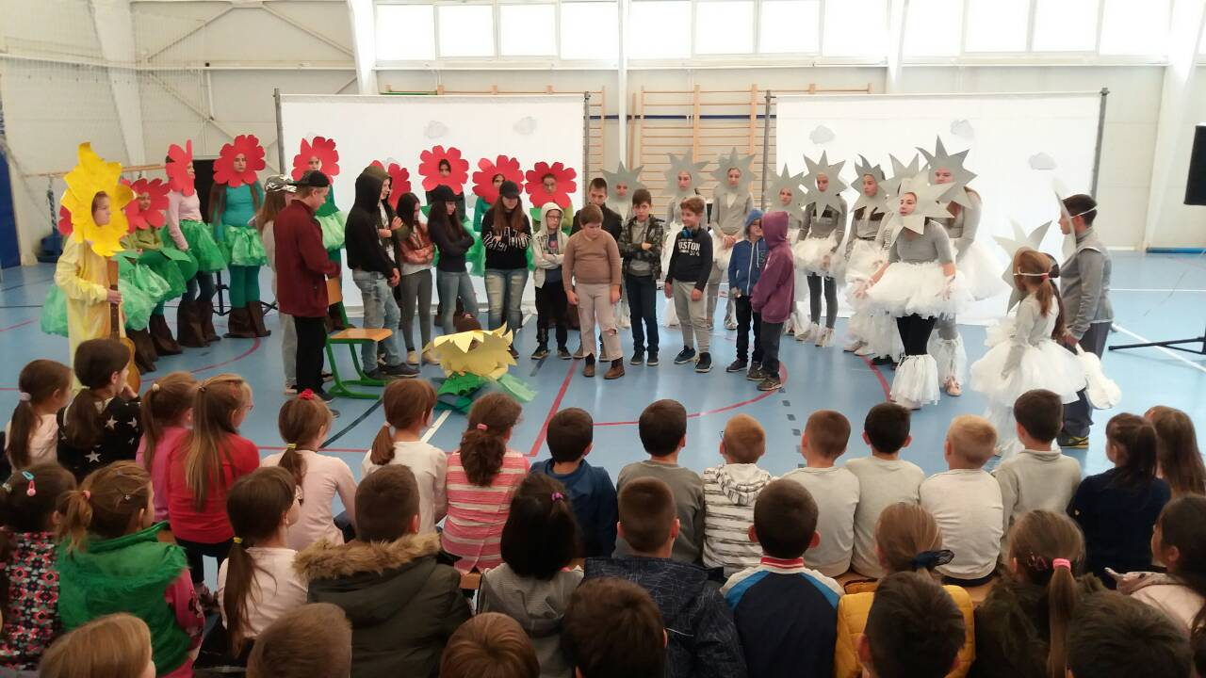
Представа Лепота је у различитости
Продукт пројектне наставе поводом Међународног дана толеранције

Slide 33
Тематско планирање и повезивање градива
Интеграцијско-корелацијски приступ

Slide 34
Тематско планирање и повезивање градива
Повезивање наставног градива из српског језика и књижевности
Повезивње наставног градива из различитих предмета (интердисциплинарни приступ)
Међуузрасно учење/процес транзиције

Slide 35
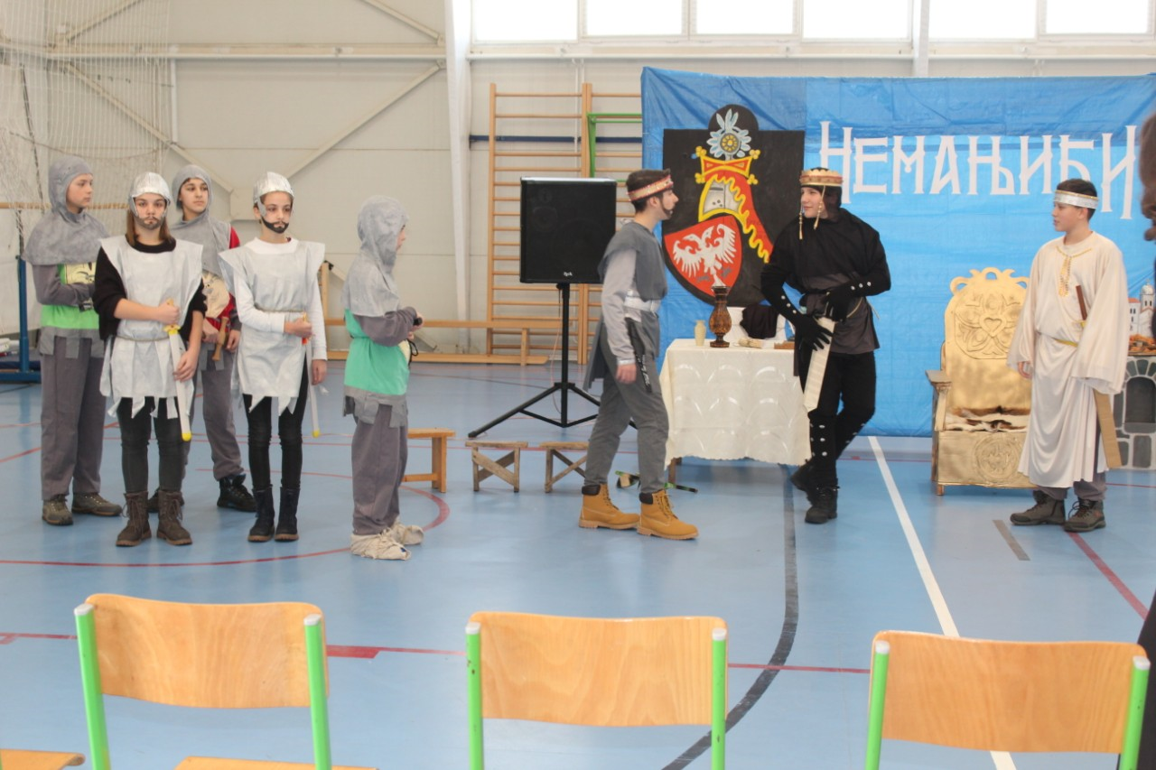
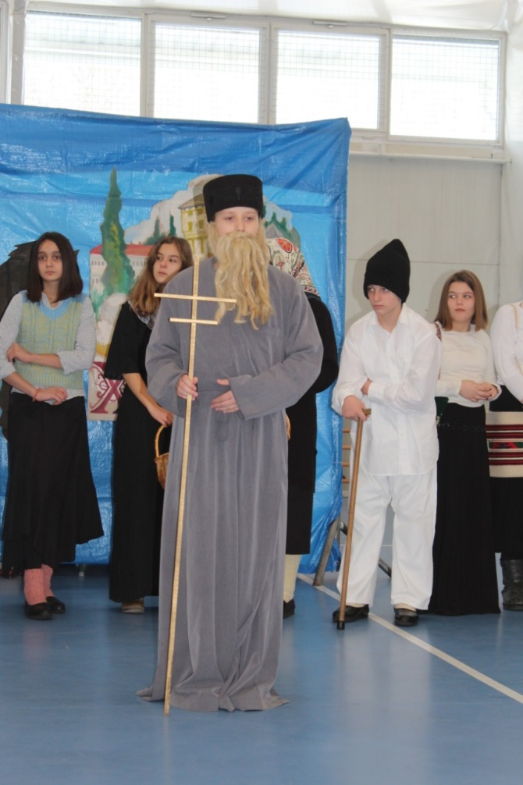
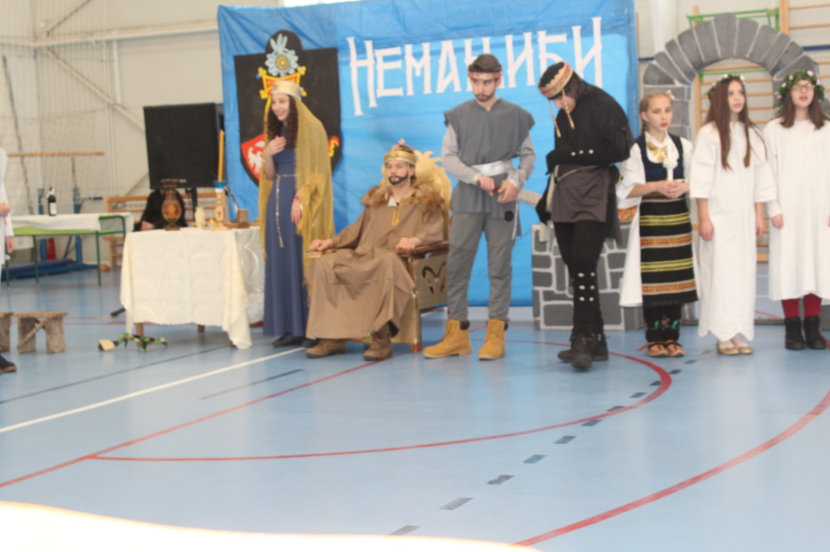
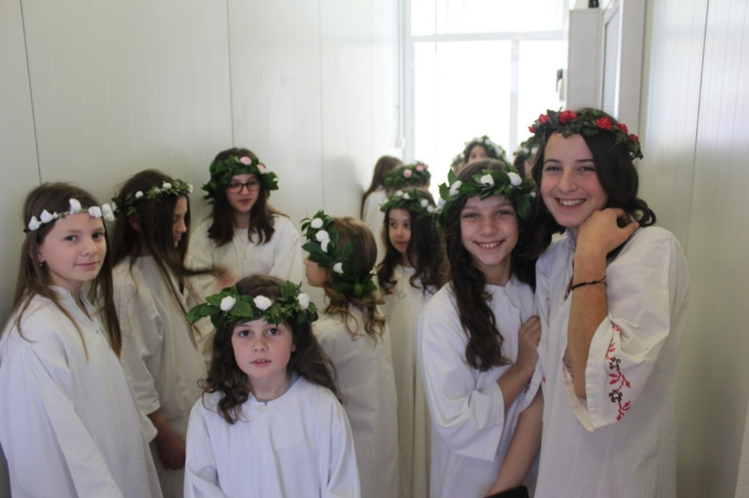
Представа Живот Светог Саве
Продукт тематског повезивања градива

Slide 36
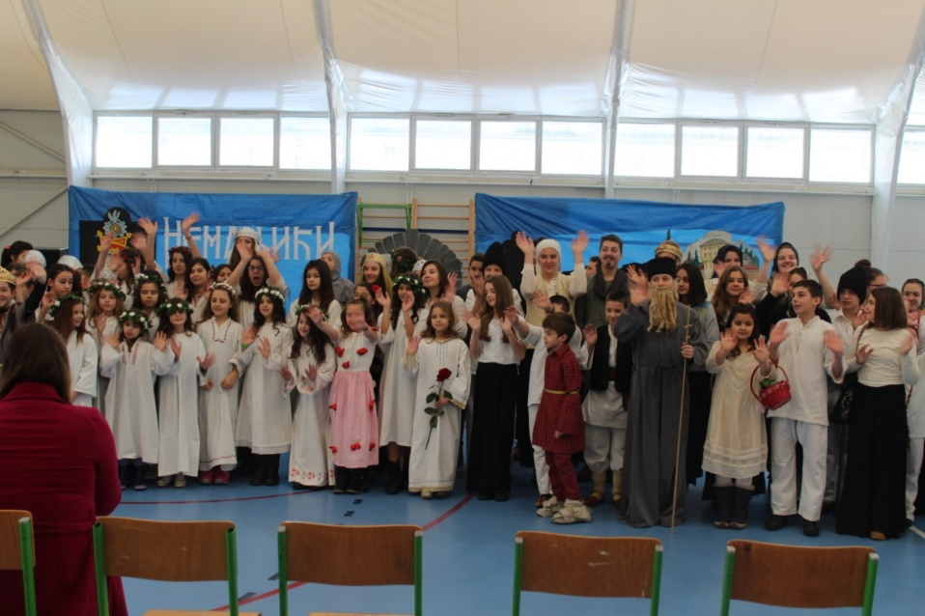
Представа Живот Светог Саве
Продукт тематског повезивања градива

Slide 37
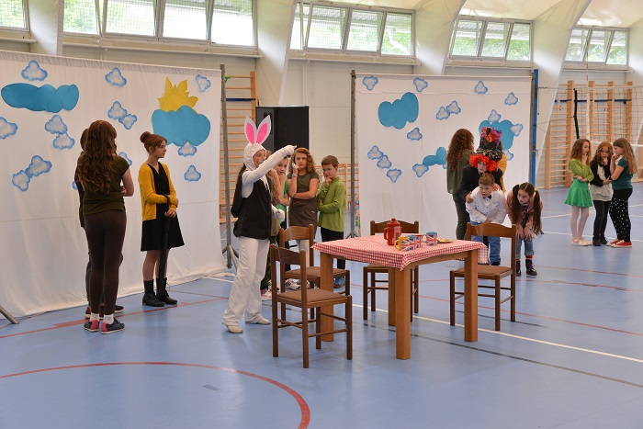
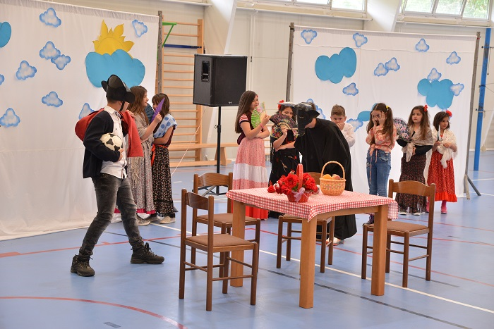
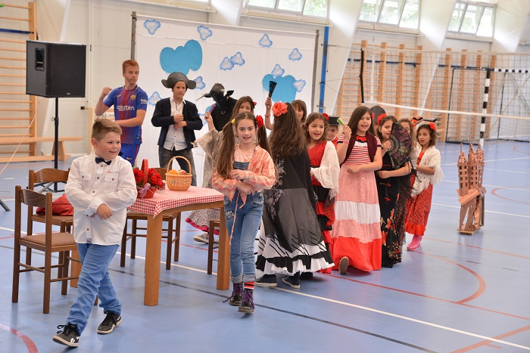
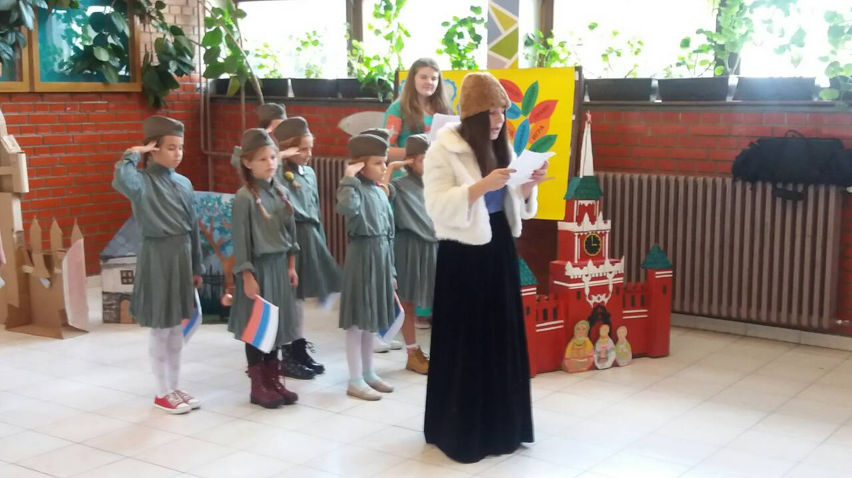
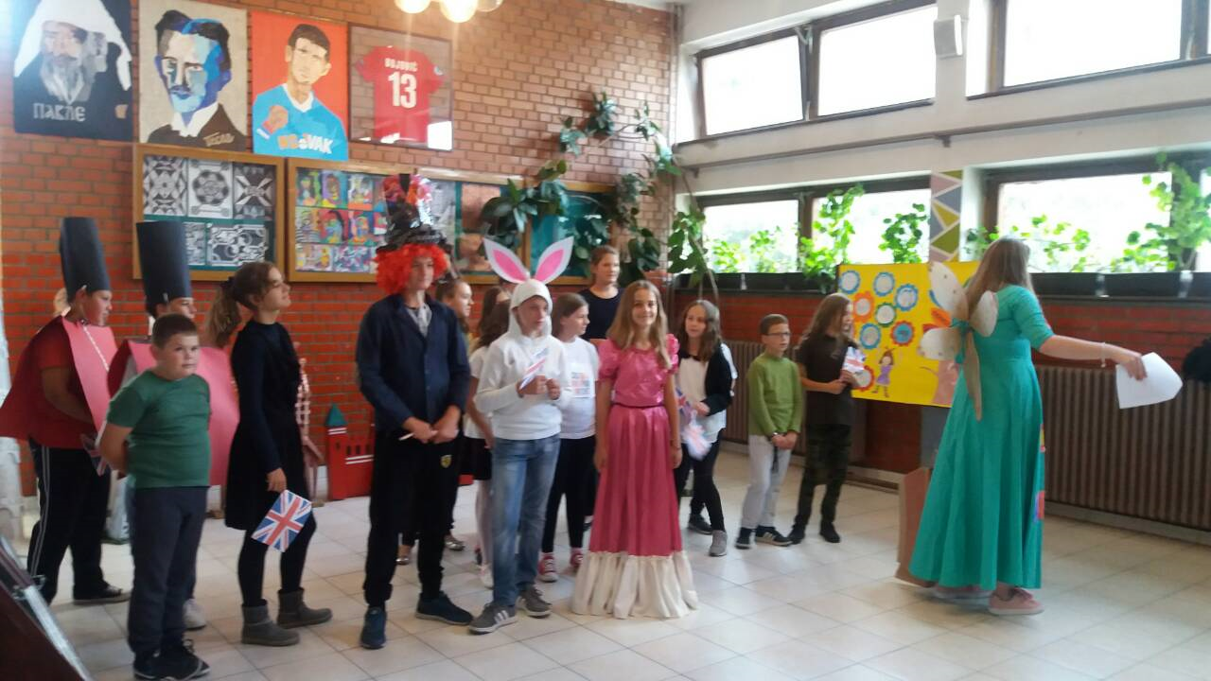
На крилима књиге –
Представа поводом тематског часа

Slide 38
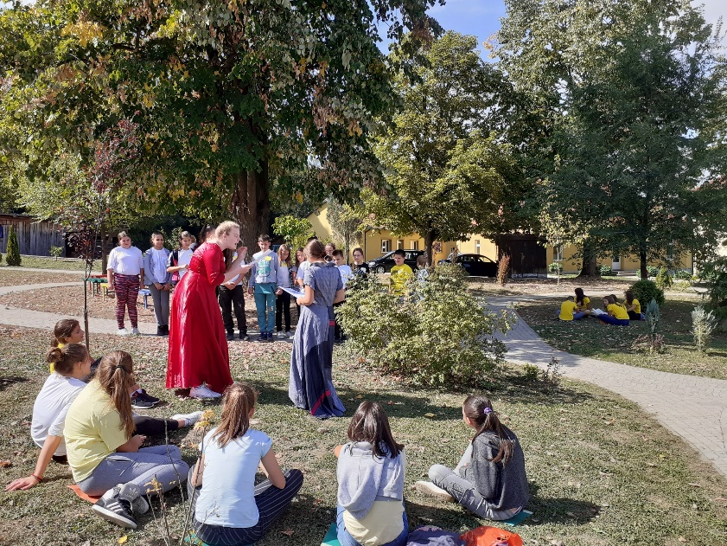
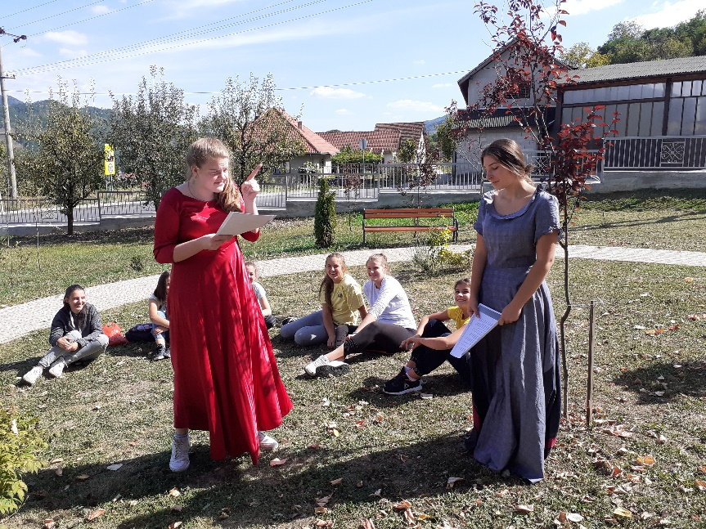
Амбијентално учење
Измештање наставног процеса из традиционалне учионице и смештање у одговарајући амбијент.

Slide 39
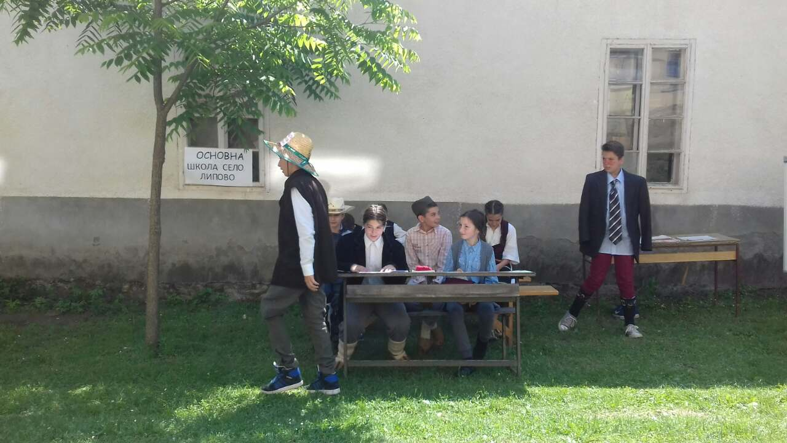
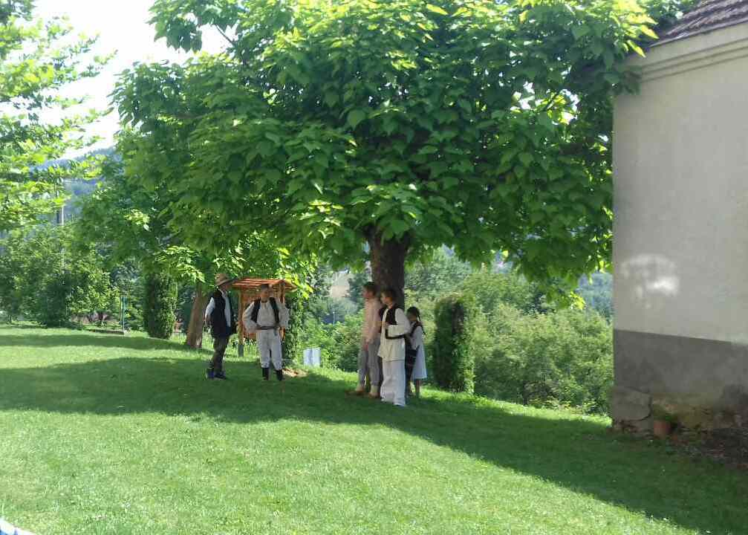
Актуализација и опредмећење хронотопа/ амбијентално учење

Slide 40
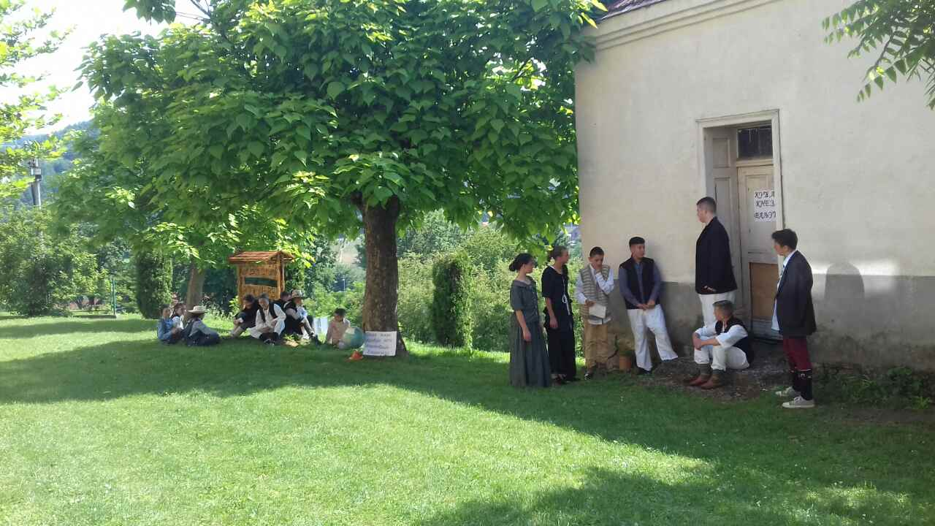
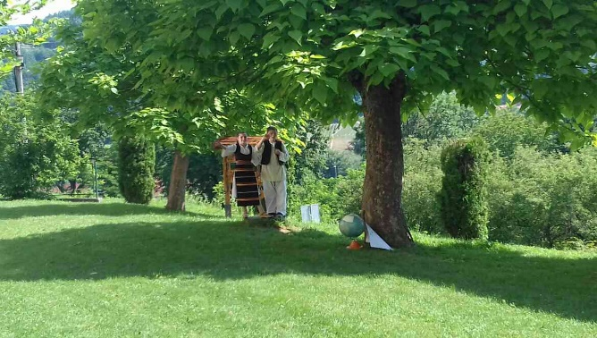
Актуализација и опредмећење хронотопа/ амбијентално учење

Slide 41
Међупредметне компетенције
Компетенција за учење
Естетичка компетенција
Компетенција за сарадњу
Комуникација
Решавање проблема
Рад са подацима
Дигитална компетенција
Одгворно учешће у демократском друштву
Одговоран однос према здрављу
Одговоран однос према околини
Предузимљивост и оријентација ка предузетништву

Slide 42
Драма
Драматизација

Slide 43

Филм

Slide 44
Функционалне/добро планиране корелације

Slide 45
Корелације
Унутарпредметне корелације – сценаристи;
Музичка култура – музички уредници;
Ликовна култура – сценографи, костимографи;
Техничко и информатичко образовање –
сценографи, костимографи
Информатика и рачунарство – фотографија,
филм, рад са подацима
Историја – локализација дела
Географија – локализација дела
Биологија – екологија.

Slide 46
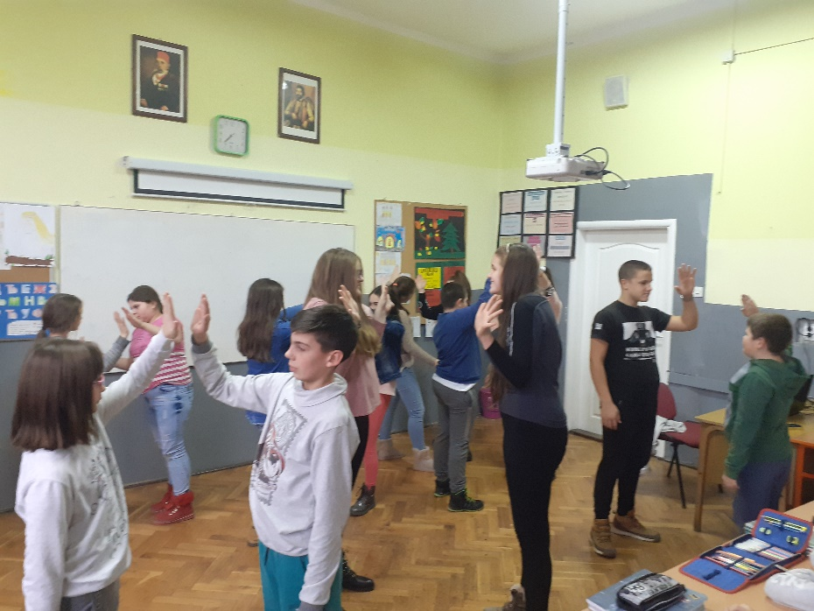
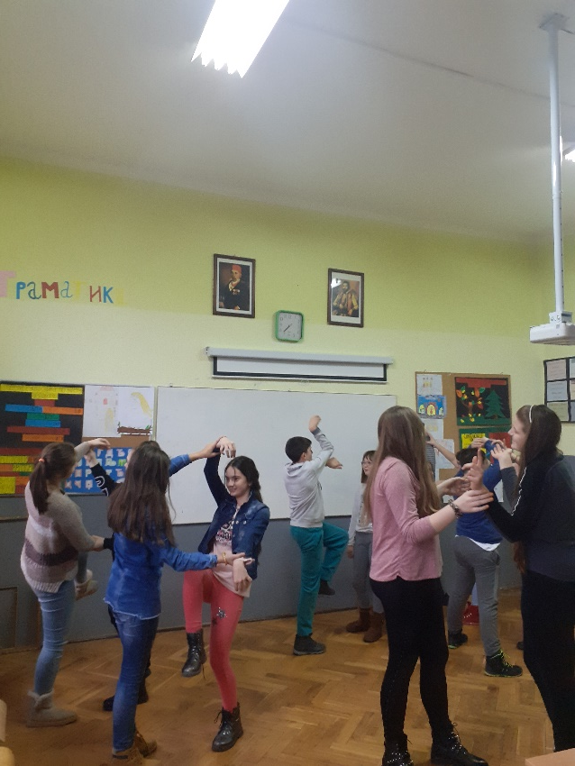
Корелација – физичко васпитање

Slide 47
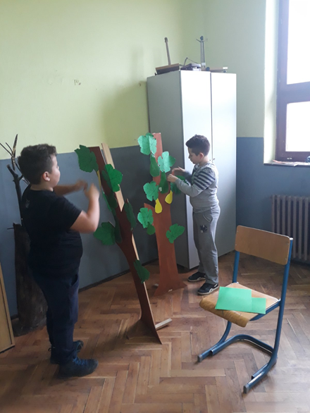
Активности – израда декора, реквизита, припремање сцене.
Корелација – ликовна култура, техника и технологија

Slide 48
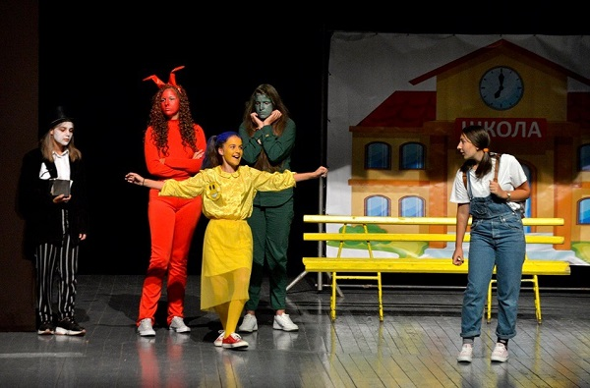
Мотивисан ученик – успешан ученик!

Slide 49
Хвала на пажњи!
vericakostic7@gmail.com

